Slide 1

University of Management and Future Technologies
Fundamental fanlar kafedrasi
Fan: Algoritmlarni loyihalashtirish va tahlil qilish
Mavzu: Qaror qabul qilish algoritmlarini loyihalashtirish va tahlil qilish.
Ma’ruzachi: Umarov Muhriddin
Toshkent - 2023

Slide 2
Алгоритм Крускала для нахождения минимального остовного дерева
Для заданного связного и взвешенного неориентированного Graph постройте из него минимальное остовное дерево, используя алгоритм Крускала.

Slide 3
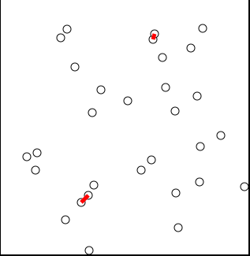
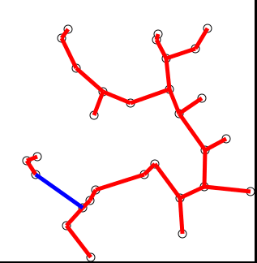

Slide 4
Algorithm
1.create a forest F (a set of trees), where each vertex in the graph is a separate tree;
2.create a sorted set S containing all the edges in the graph;
3.while S is nonempty and F is not yet spanning;
4.remove an edge with minimum weight from S;
5.if the removed edge connects two different trees then add it to the forest F, combining two trees into a single tree;
At the termination of the algorithm, the forest forms a minimum spanning forest of the graph. If the graph is connected, the forest has a single component and forms a minimum spanning tree.

Slide 5
algorithm Kruskal(G) is
F:= ∅
for each v ∈ G.V do
MAKE-SET(v)
for each (u, v) in G.E ordered by weight(u, v), increasing do
if FIND-SET(u) ≠ FIND-SET(v) then
F:= F ∪ {(u, v)} ∪ {(v, u)}
UNION(FIND-SET(u), FIND-SET(v))
return F

Slide 6
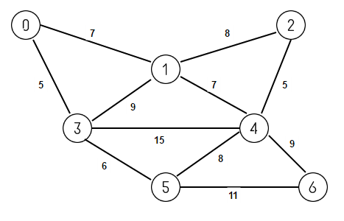
А Минимальное остовное дерево является остовным деревом связного неориентированного Graph. Он соединяет все вершины с минимальным суммарным весом ребер

Slide 7
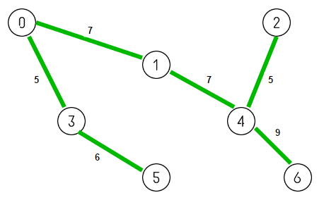
Например, рассмотрим приведенный выше Graph. Его минимальным остовным деревом будет следующее дерево с ровно n-1 края, где n — общее количество вершин в Graph, а сумма весов ребер минимальна:

Slide 8
Условие:
Алгоритм Union-Find для обнаружения циклов в Graph
Мы можем использовать Минимальное остовное дерево Крускала алгоритм, а жадный алгоритм найти минимальное остовное дерево для связного взвешенного Graph. Алгоритм Крускала работает, находя подмножество ребер из данного Graph, покрывающее каждую вершину, присутствующую в Graph, так, чтобы они образовывали дерево (называемое MST), а сумма весов ребер была минимально возможной.

Slide 9
Позволять G = (V, E) быть заданным графом. Изначально наш MST содержит только вершины данного Graph без ребер. Другими словами, изначально MST V подключенные компоненты, где каждая вершина действует как одна компонента связности. Цель состоит в том, чтобы добавить к нашему MST ребра с минимальным весом, чтобы у нас остался один связный компонент, включающий все вершины Graph. Вот полный алгоритм:

Slide 10
sort all edges in graph G in order of their increasing weights;
repeat V-1 times // as MST contains V-1 edges
{
select the next edge with minimum weight from graph G;
if (no cycle is formed by adding the edge in MST, i.e., the edge connects two different connected components in MST)
add the edge to MST;
}

Slide 11
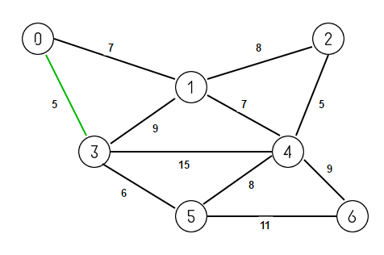
Проиллюстрируем это на примере приведенного выше Graphа. Изначально наш MST состоит только из вершин данного графа без ребер. Начнем с рассмотрения наименьшего взвешенного ребра 0–3 имеющий вес 5. Поскольку цикл не сформирован, включаем его в наш MST.

Slide 12
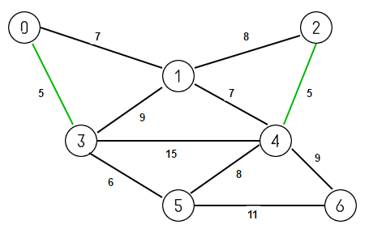
Далее рассмотрим наименьшее взвешенное ребро 2–4 также имеющий вес 5. Поскольку цикл не сформирован, включаем его в наш MST.

Slide 13
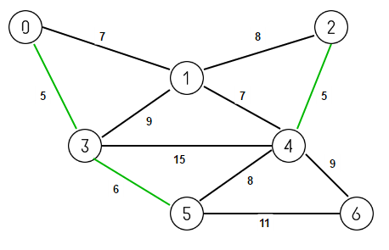
Далее рассмотрим наименьшее взвешенное ребро 3–5 имеющий вес 6. Поскольку цикл не сформирован, включаем его в наш MST.

Slide 14
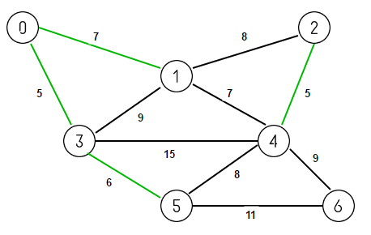
Далее рассмотрим наименьшее взвешенное ребро 0–1 имеющий вес 7. Поскольку цикл не сформирован, включаем его в наш MST.

Slide 15
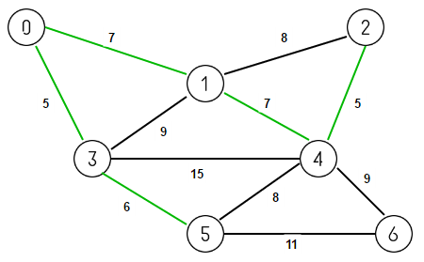
Далее рассмотрим наименьшее взвешенное ребро 1–4 также имеющий вес 7. Поскольку цикл не сформирован, включаем его в наш MST.

Slide 16
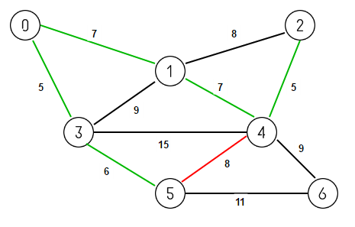
Далее рассмотрим наименьший взвешенный край 5–4 имеющий вес 8. Но включение этого ребра в MST приведет к циклу 0—1—4—5—3—0, поэтому отбрасываем.

Slide 17
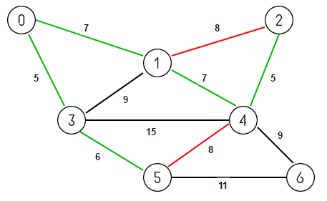
Далее рассмотрим наименьший взвешенный край 1–2 также имеющий вес 8. Но включение этого ребра в MST приведет к циклу 1—2—4—1, поэтому отбрасываем.

Slide 18
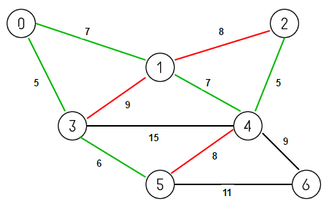
Далее рассмотрим наименьший взвешенный край 3–1 также имеющий вес 9. Но включение этого ребра в MST приведет к циклу 0—1—3—0, поэтому отбрасываем.

Slide 19
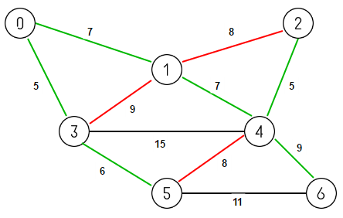
Наконец, рассмотрим следующее наименьшее взвешенное ребро, 4–6, также взвешивание 9. Поскольку цикл не сформирован, включаем его в наш MST.

Slide 20
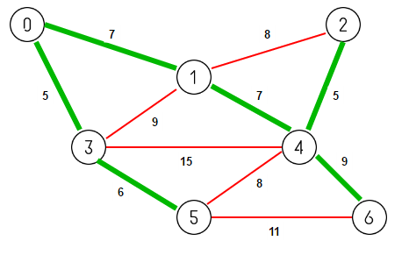
MST теперь подключен (содержащий V-1 края). Итак, мы отбросить все оставшиеся ребра.

Slide 21
Ниже приведен псевдокод алгоритма Крускала согласно Wikipedia. Он использует структуру данных с непересекающимся набором.
KRUSKAL(graph G)
MST = {}
for each vertex v belonging G.V:
MAKE-SET(v)
for each (u, v) in G.E ordered by weight(u, v), increasing:
if FIND-SET(u) != FIND-SET(v):
add {(u, v)} to set MST
UNION(u, v)
return MST

Slide 22
Обратите внимание, что если graph несвязный, алгоритм Крускала находит Минимальный связующий лес, минимальное остовное дерево для каждой связной компоненты Graph.
Алгоритм может быть реализован следующим образом на C++, Java и Python:

Slide 23
https://www.techiedelight.com/code/D1AX50
результат:
(2, 4, 5)
(0, 3, 5)
(3, 5, 6)
(1, 4, 7)
(0, 1, 7)
(4, 6, 9)

Slide 24
Временная сложность приведенного выше решения равна O(n2), куда n это общее количество вершин в Graph. Временная сложность может быть улучшена до O(n.log(n)) с помощью оптимизированная реализация Союз а также Находить операции.

Slide 25
результат:
(3, 4, 4)
(2, 4, 5)
(0, 3, 5)
(3, 5, 6)
(1, 4, 7)
(4, 6, 9)
4

Slide 26
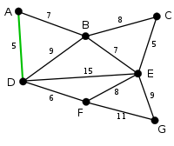

Slide 27
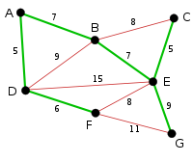

Slide 28
Adabiyotlar
Х.Н.Зайниддинов, Ю.В.Писецкий, Н.М.Курбонов, О.У.Маллаев, А.Б.Саттаров Основы алгоритмизации и программирования (С++) I часть: (учебник для вузов). – Т.: «Nihol print» OK, 2021. – 484 с.
Ахмедханлы Д.М. Основы алгоритмизации и программирования: электрон. учеб.-метод. пособие / Д.М. Ахмедханлы., Н.В. Ушмаева. Тольятти : Изд-во ТГУ, 2016.
Х.Н.Зайниддинов, Ю.В.Писецкий, Н.М.Курбонов, О.У.Маллаев, А.Б.Саттаров. Основы алгоритмизации и программирования (Программная реализация численных методов) 2 часть: (Учебник для вузов). – Т.: «Nihol print» OK, 2021. – 164 с.
https://www.udemy.com/course/design-and-analyzing-of-an-algorithm/
https://www.tutorialspoint.com/design_and_analysis_of_algorithms/
@umft_2023 – telegram kanal

